Slide 1
LA DÉMOCRATIE DE L’UE EN ACTION Donnez votre avis avec l’Initiative citoyenne européenne
Unité 2
La démocratie dans l’Union européenne

Slide 2
Deux types de démocratie
Représentative:
«Une forme de gouvernement dans laquelle les citoyens élisent leurs représentants qu'ils autorisent à proposer et à adopter des lois en leur nom.»
Participative:
«Un mécanisme par lequel les citoyens sont impliqués dans les processus de prise de décision publique, complétant ainsi la démocratie représentative.»

Slide 3
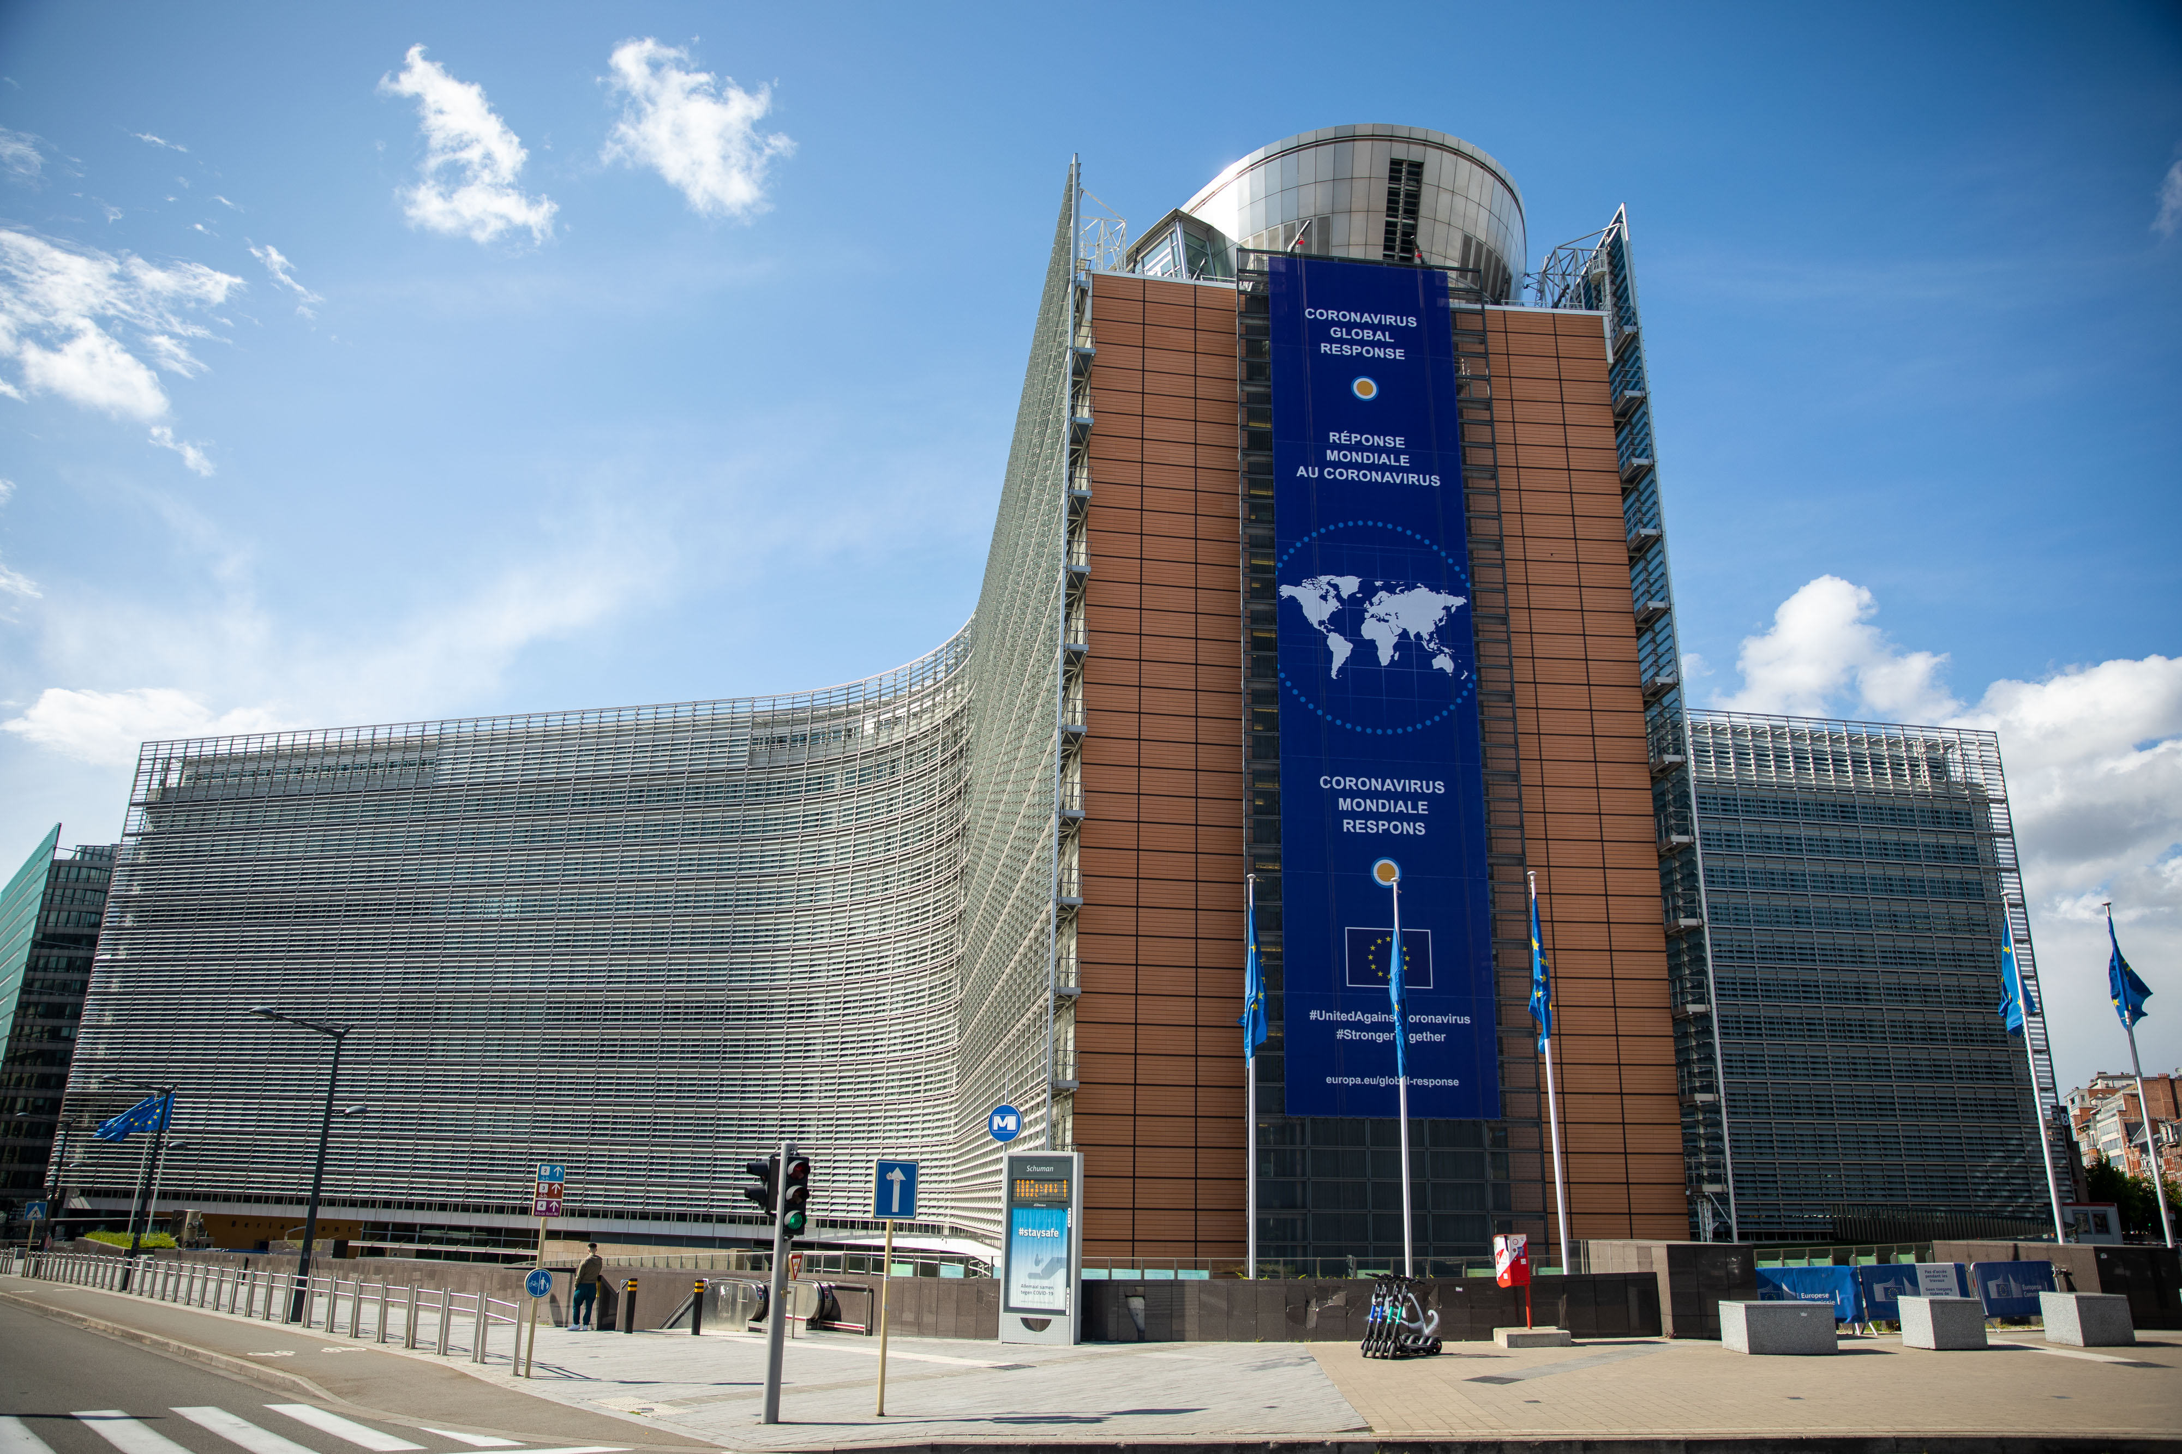
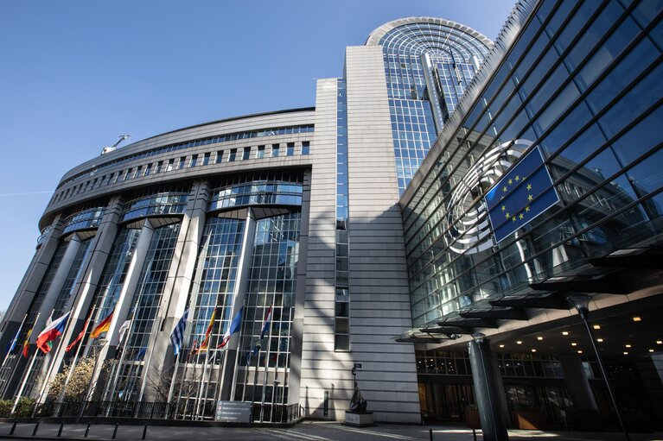
Les trois principales institutions de l'UE

Slide 4
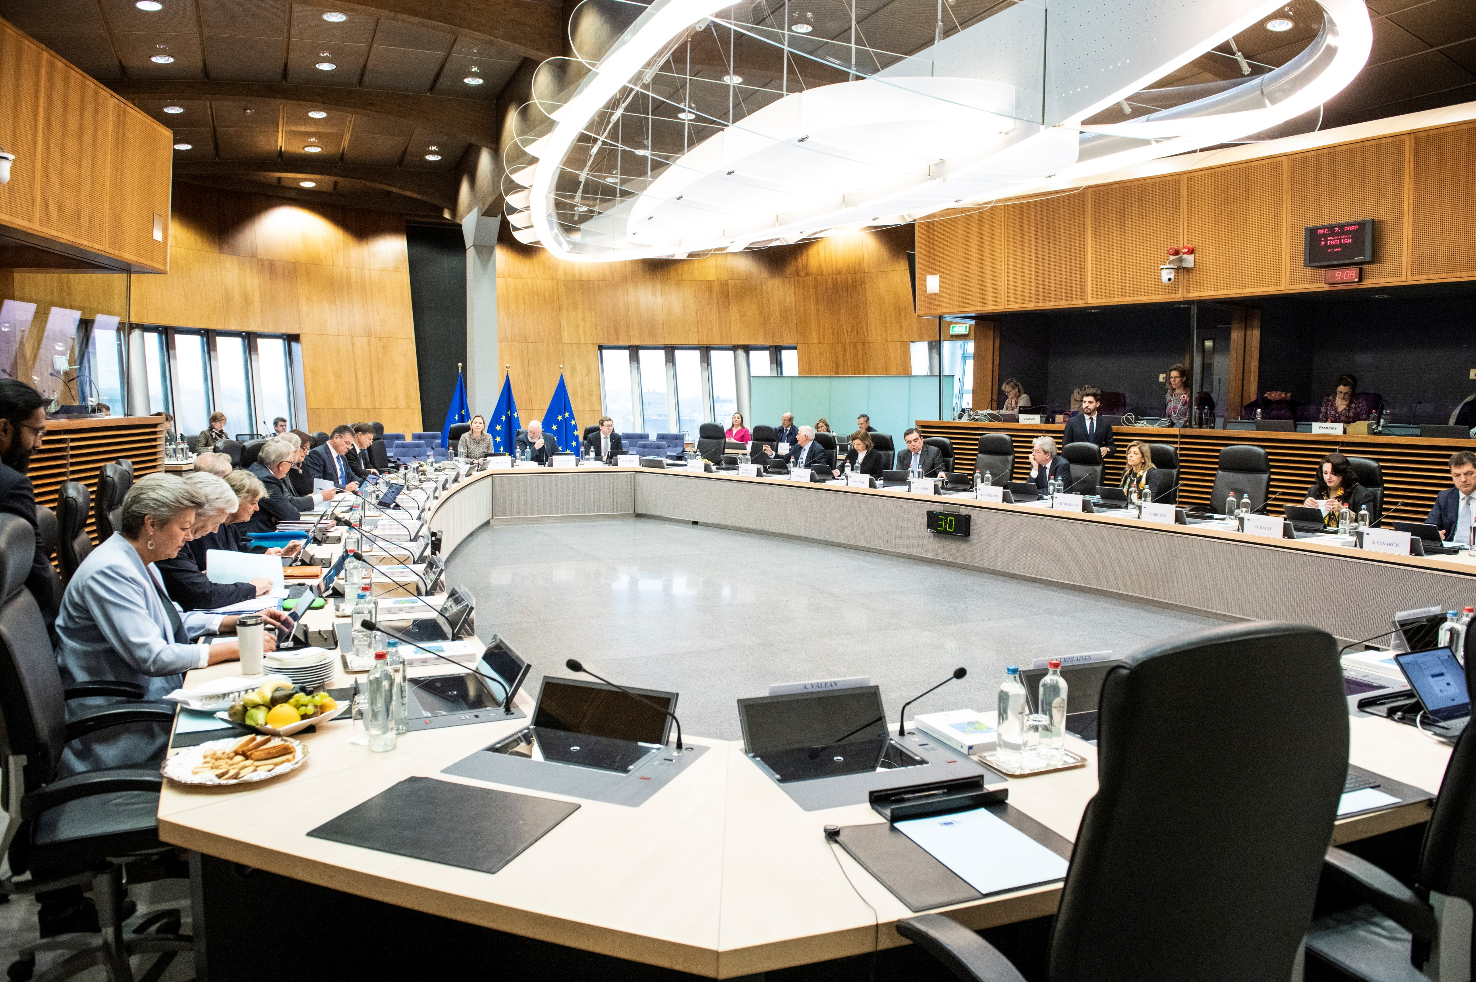
La Commission européenne
Représente les intérêts communs de l'UE
Propose de nouvelles lois pour l'UE
Composée de 27 commissaires (1 pour chaque pays de l'UE)

Slide 5
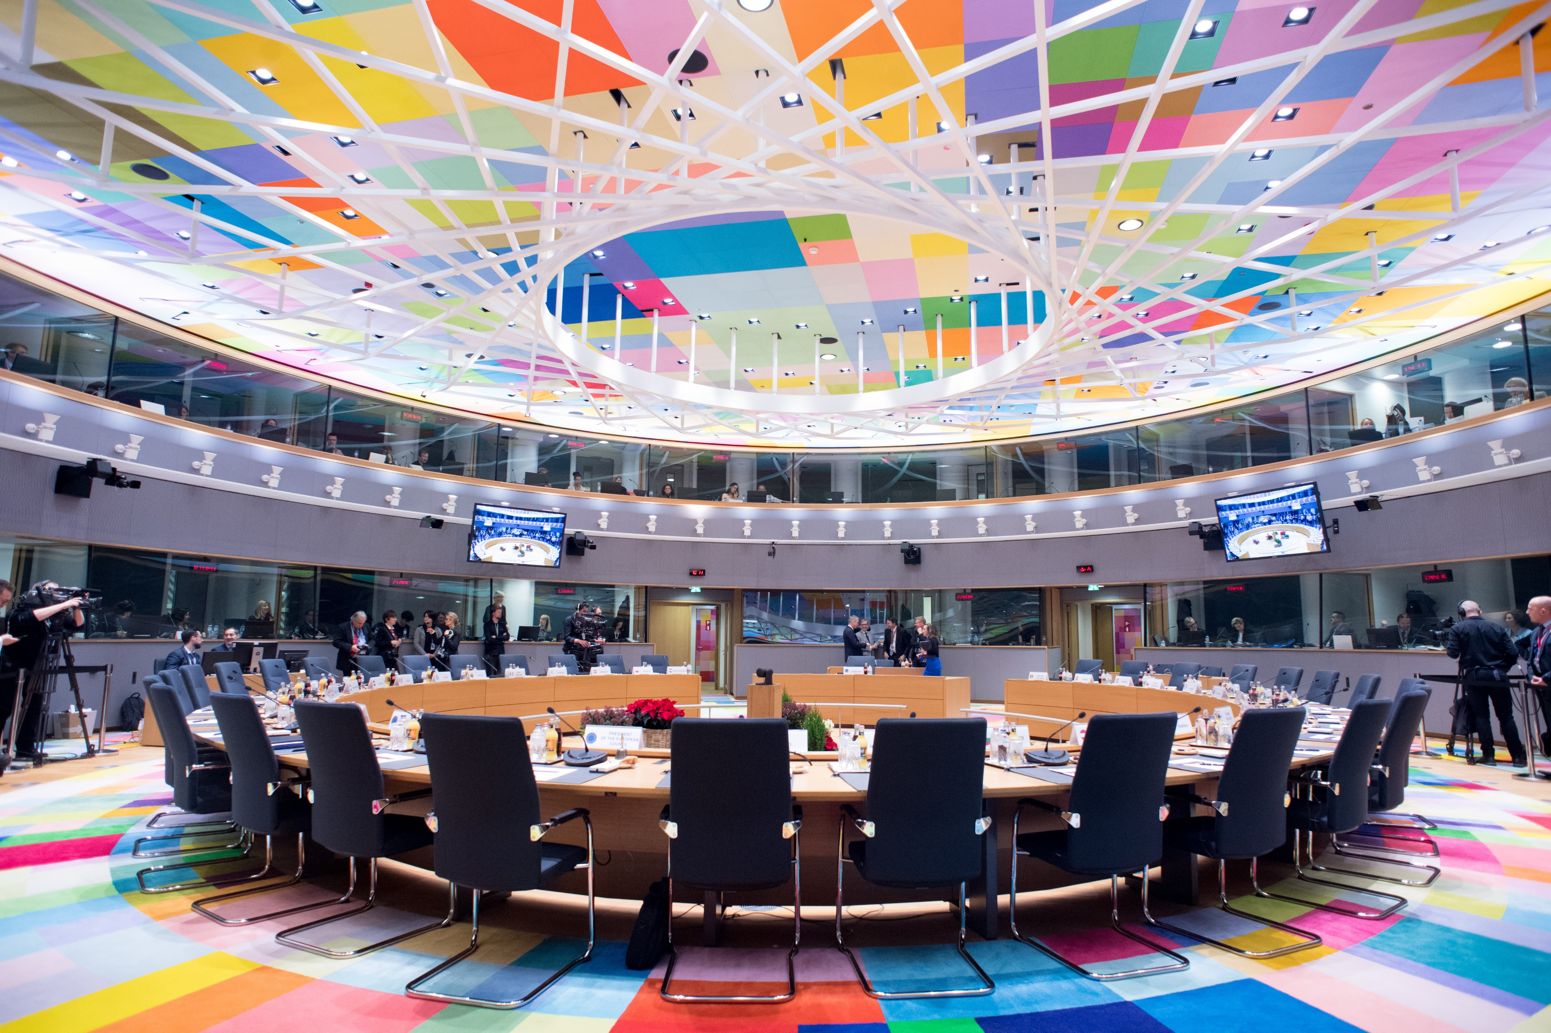
Le Conseil de l'Union européenne
Représente les gouvernements des pays de l'UE
Négocie et adopte la législation de l'UE
Composé de ministres de tous les pays de l'UE

Slide 7
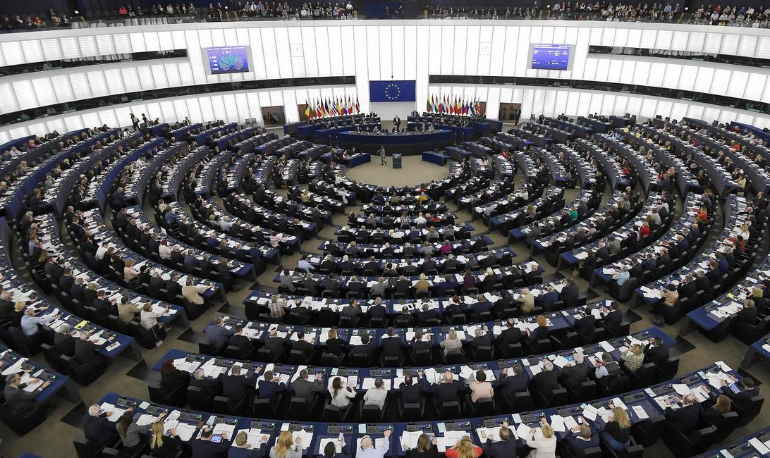
Le Parlement européen.
Représente les citoyens des pays de l'UE
Négocie et adopte la législation de l'UE
Directement élus par les citoyens de l'UE

Slide 9
Le processus d'élaboration des lois...
La COMMISSION européenne
Propose des lois.
Envoyées au Parlement et au Conseil pour examen.
PARLEMENT européen
CONSEIL de l’Union européenne
Les deux parties examinent la proposition et peuvent la modifier. En cas d'accord, la loi est adoptée.
Notes:
Please update graphics and animation.

